Slide 1
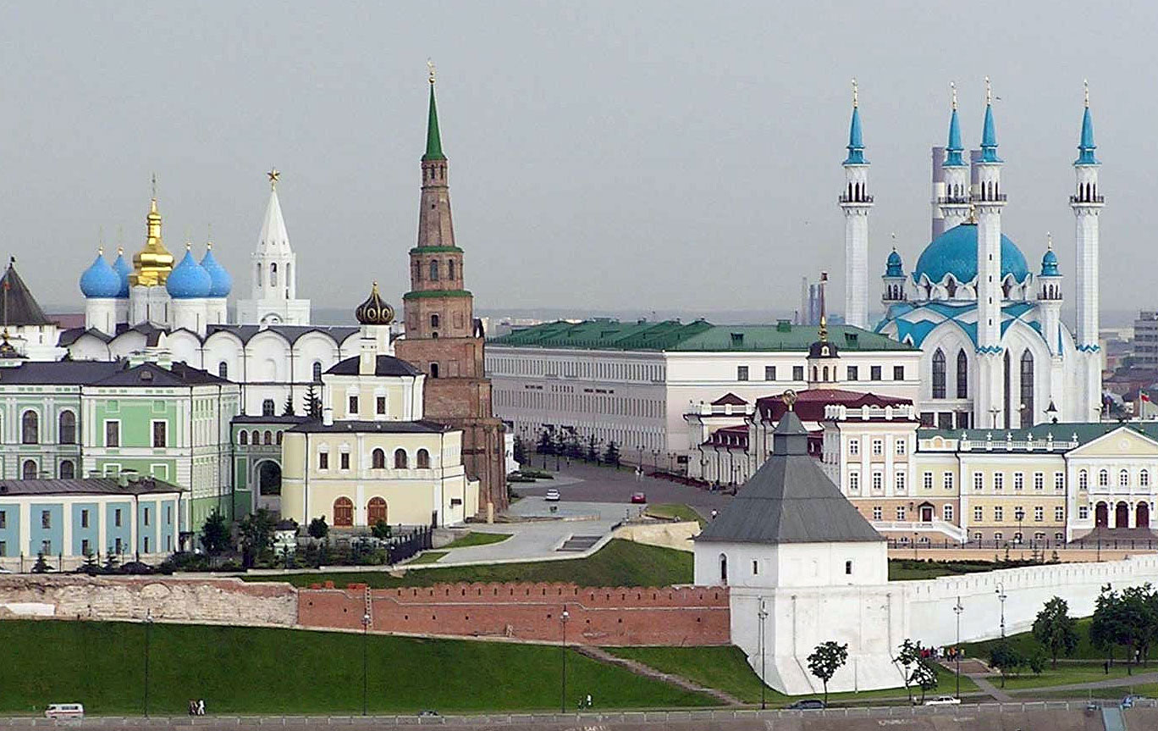
Их именами названы улицы нашего
города
Проект подготовили:
учащиеся 3 Б класса
Классный руководитель: Стародубец Елена Вадимовна

Slide 2
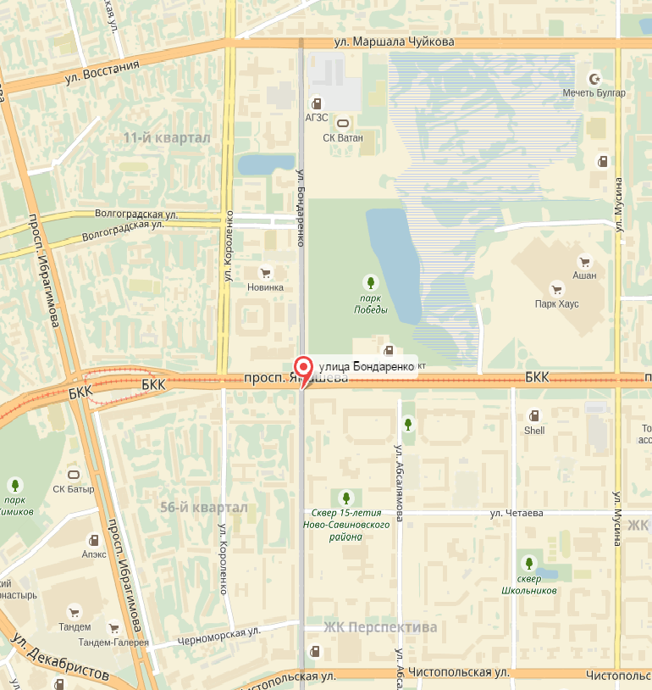
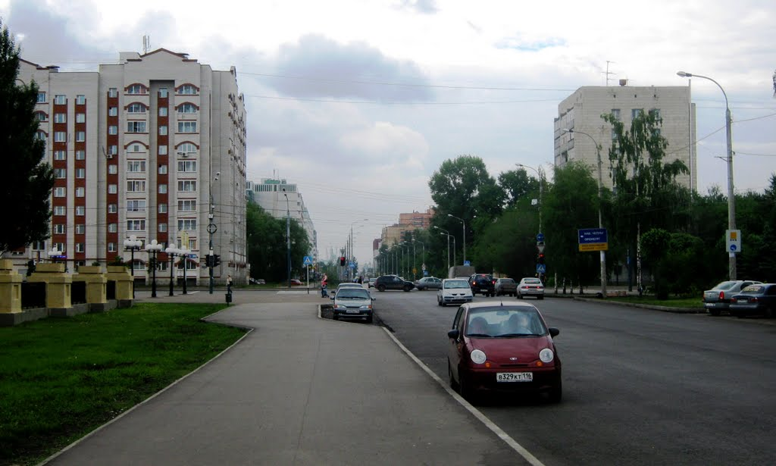
Расположение улицы Бондаренко и ее транспортное значение
Улица Бондаренко находится в северной части города, в Ново-Савинском районе. Она пролегает с севера на юг, параллельно улице Короленко, начинается с пересечения с улицей Маршала Чуйкова и заканчивается у Чистопольской улицы. Общая протяжённость улицы составляет 1800 метров.

Slide 3
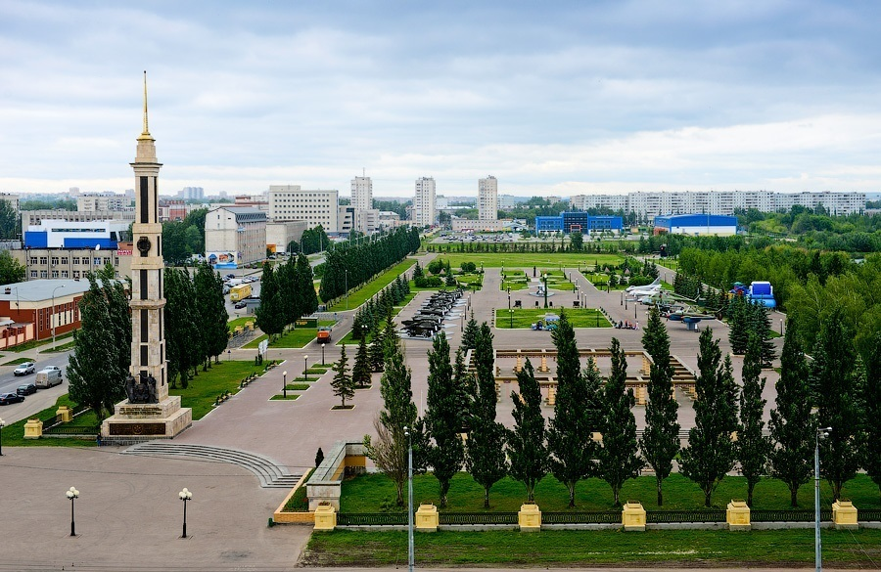
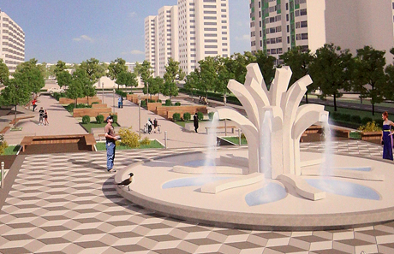
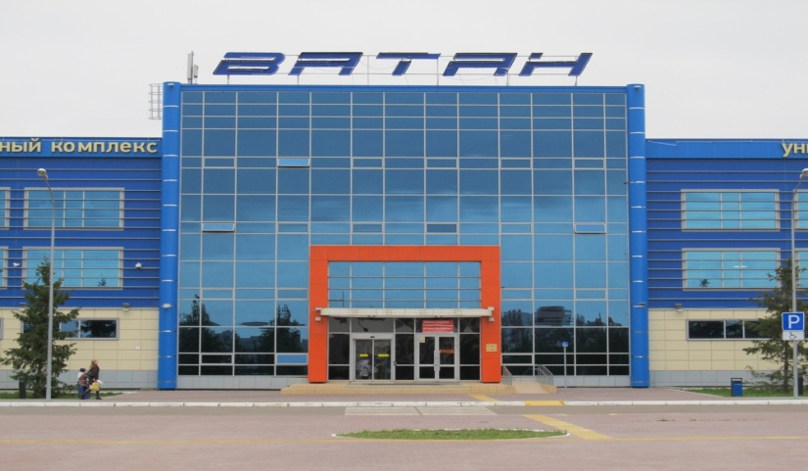
Сквер 15-летия Ново-Савиновского района
Парк Победы
Бассейн Ватан

Slide 4
Чьё имя носит улица Бондаренко?
Михаи́л Заха́рович Бондаре́нко — дважды Герой Советского Союза, в годы Великой Отечественной войны командир авиаэскадрильи 198-го штурмового авиационного полка (4-я ударная авиационная группа Ставки Верховного Главнокомандования, Западный фронт); штурман 198-го штурмового авиационного полка (233-я штурмовая авиационная дивизия, 1-я воздушная армия, Западный фронт).
Родился 20 октября 1913 года в селе Богдановка, Полтавской губернии Российской империи (ныне в Яготинском районе Киевской области Украины), украинец.
За мужество и героизм, проявленные при выполнении боевых вылетов, Указом Президиума Верховного Совета СССР Бондаренко дважды присвоено звание Героя Советского Союза с вручением орденов Ленина и медалей «Золотая Звезда».
20 октября 1913 – 27 июля 1947

Slide 5
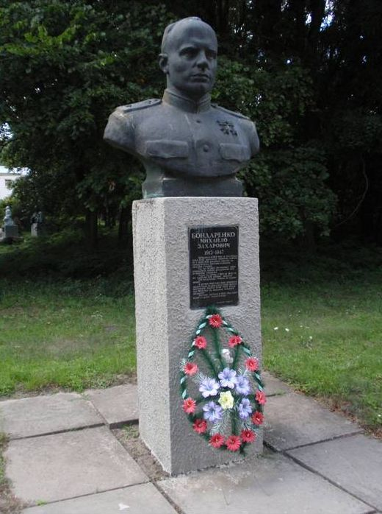
Память жива
Надгробный памятник
в селе Богдановка Киевской области, Украина
Бюст на аллее героев войны в
г. Яготин, Украина

Slide 6
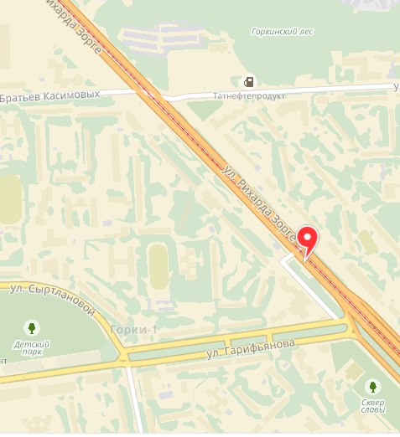
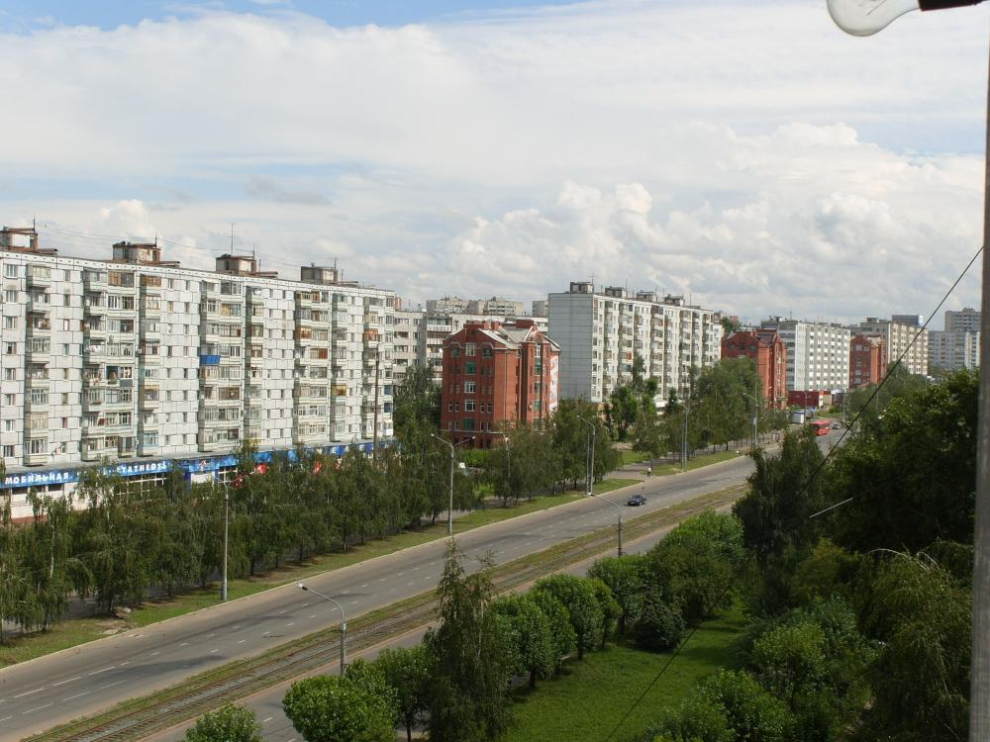
Расположение улицы Рихарда Зорге и её транспортное значение
Улица Рихарда Зорге — одна из самых длинных по протяжённости улиц и одна из важнейших магистралей г.Казани. Находится на территории Советского и Приволжского района. Протяженность около 4 км. Направление — с северо-запада на юго-восток. Пересекает ул. Даурская, Братьев Касимовых, Проспект Победы, Юлиуса Фучика , Дубравная.

Slide 7
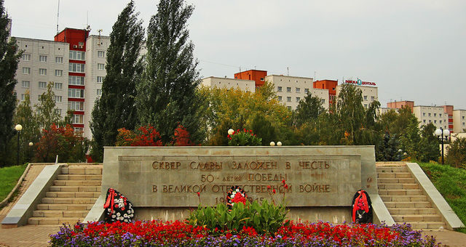
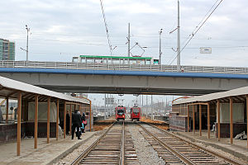
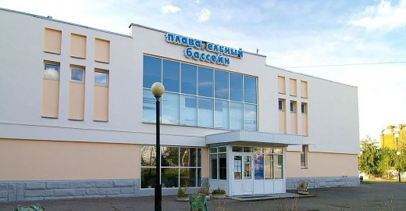
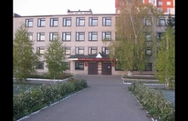
Путепровод, по которому проходит улица Рихарда Зорге, вид с Проспекта Победы
Сквер Славы
ДЮСШ по плаванию
Плавательный бассейн
Г АОУ начального профессионального образования «Торгово-кулинарный профессиональный лицей»

Slide 8
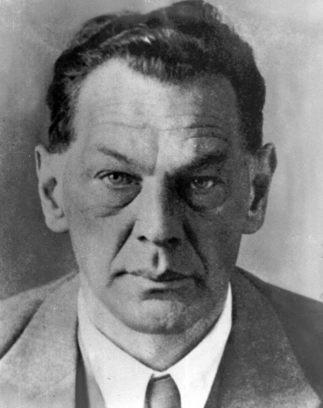
Чьё имя носит улица
Рихарда Зорге?
Рихард Зорге – журналист, советский разведчик - руководитель организации антифашистов-интернационалистов, действовавшей в Японии в период Второй мировой войны. Родился 4 октября 1895 года в посёлке Сабунчи, под городом Баку (Азербайджан) в семье немецкого техника-нефтяника. Немец. Смысл работы группы Зорге заключался в предотвращении возможности войны между Японией и СССР, что им было блистательно исполнено. Осенью 1941 года Зорге сообщил, что Япония не вступит в войну против СССР, а будет воевать на Тихом океане против США. Это позволило СССР перебросить войска на запад. Так сибирские дивизии стали той ударной силой, которая помогла выиграть битву за Москву. Звание Героя Советского Союза ему присвоено посмертно Указом Президиума Верховного Совета СССР от 5 ноября 1964 года.
4 октября 1895 –7 ноября 1944

Slide 9
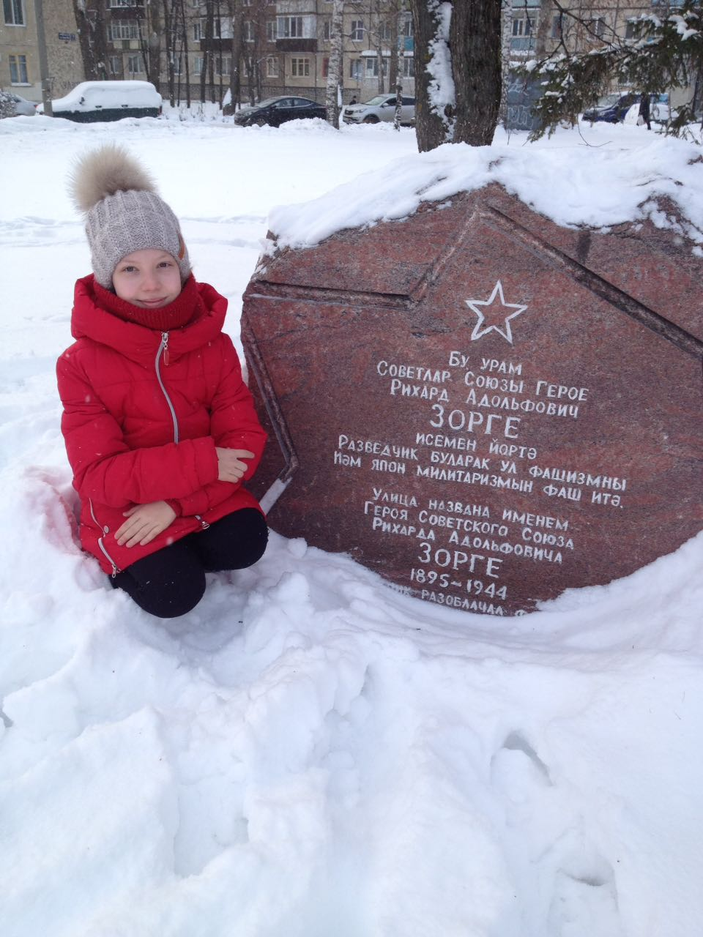
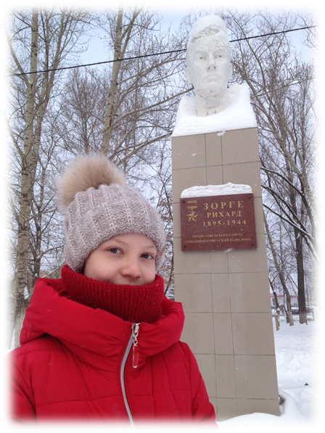
Память жива
Мемориальная доска Рихарду Зорге в г. Казани
Бюст Рихарду Зорге в г. Казани

Slide 10
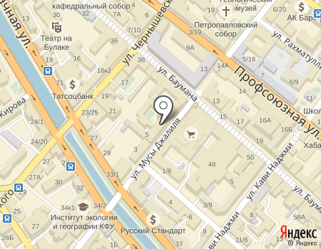
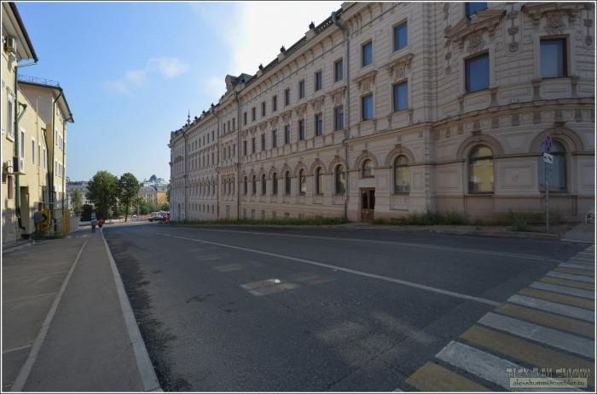
Расположение улицы Мусы Джалиля и ее транспортное значение
Улица протянулась на несколько сот метров к югу от Казанского кремля. Находится в Вахитовском районе, занимает центральную часть города Казань и граничит почти со всеми другими районами Казани —Кировским, Московским, Ново- Савиновским, Советским , Приволжским.

Slide 11
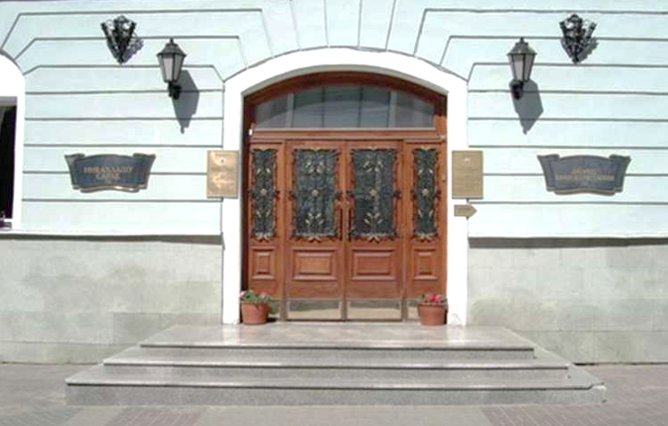
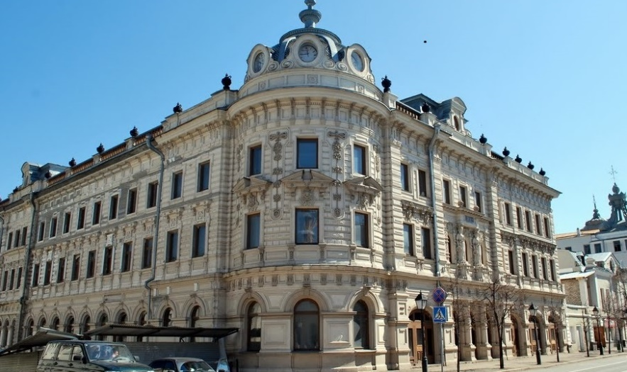
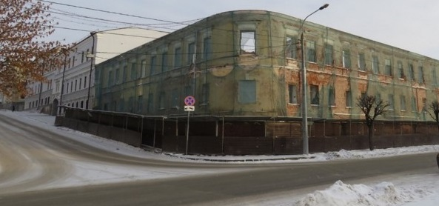
Дом купца Ивана Афанасьева Михляева
Центральный ЗАГС
Дом в котором жил драматург Карим Тинчурин
Александровский пассаж

Slide 12
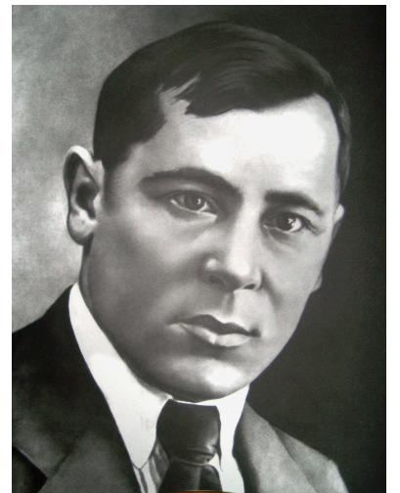
Чье имя носит улица Мусы Джалиля?
Улица носит имя великого татарского поэта Мусы Джалиля - Героя Советского Союза и борца с нацизмом, посмертно награжденного Ленинской премией.Когда началась Великая Отечественная война, был призван в армию. 13июля 1941 года поэт попал в формирующийся под Казанью артиллерийский полк «конным разведчиком». Воевал на Ленинградском и Волховском фронтах. Был корреспондентом армейской газеты «ОТВАГА» 2-й ударной армии. В 1941 году, находясь в Красной Армии, был тяжело ранен, попал в плен. Находясь в плену, написал много стихов о войне и зверствах фашистов. Ни жестокие пытки, ни посулы свободы, жизни и благополучия не сломили его воли и преданности Родине.25 августа 1944 года казнен на гильотине в тюрьме Плетцензее в Берлине.
2 февраля 1906-25 августа 1944

Slide 13
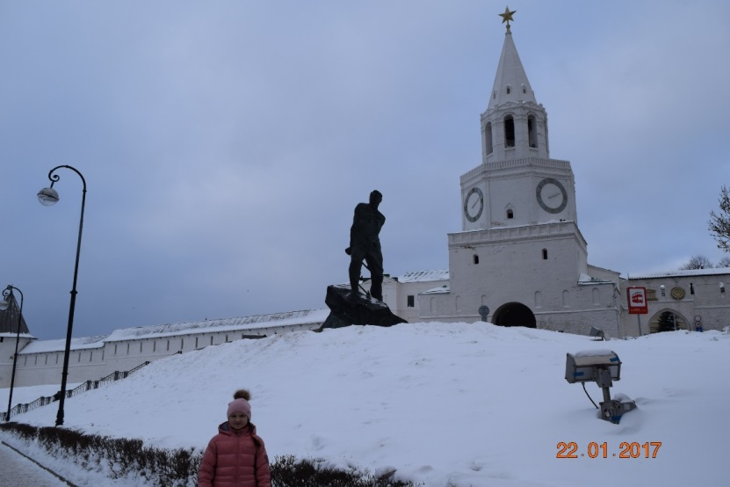
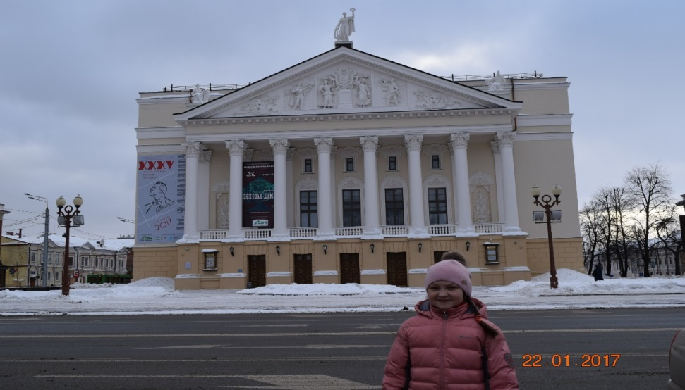
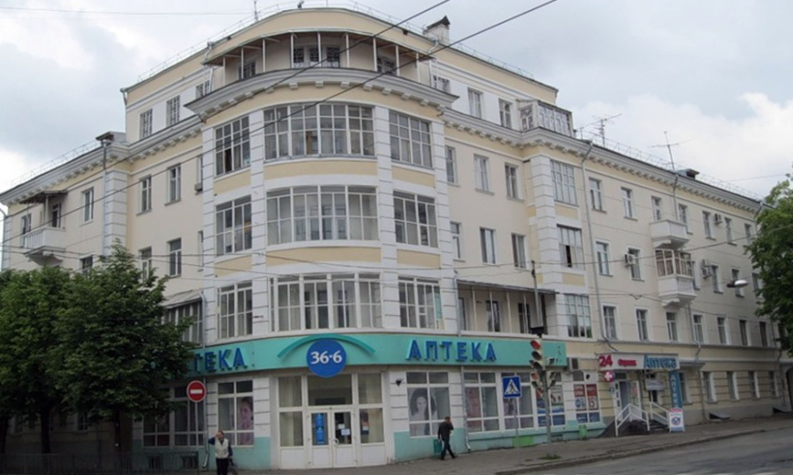
Память жива
Памятник Мусе Джалилю находится у главного входа в Казанский Кремль
Театр оперы и балета им. Муса Джалиля находится на Площади Свободы в центре Казани
Музей-квартира Мусы Джалиля

Slide 14
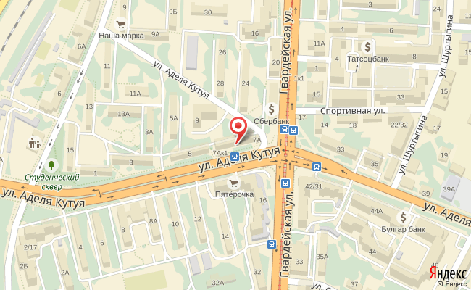
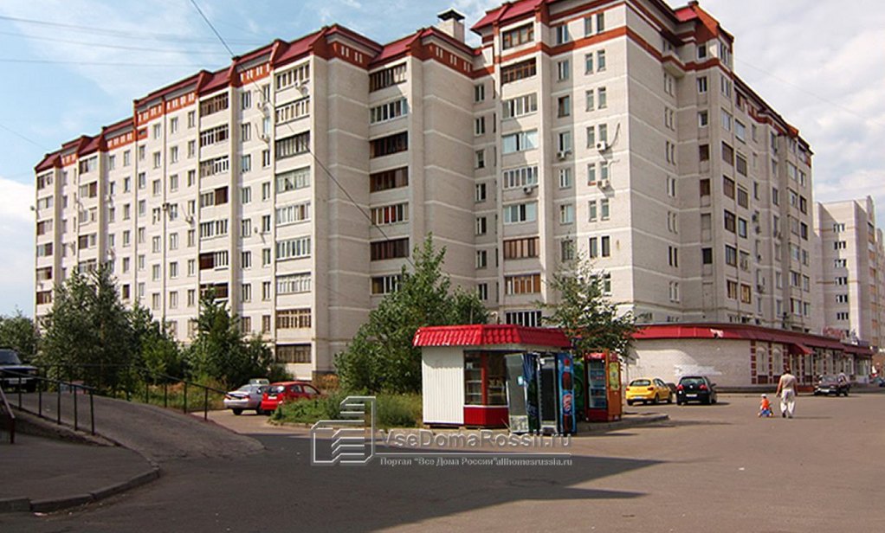
Расположение улицы Аделя Кутуя и ее транспортное значение
Магистраль в Советском районе г.Казани. Улица является осью, соединяющей восточную часть города (спальные районы и сеть гипермаркетов) с центром города. Улица продолжает улицу Достоевского от перекрёстка с улицей Абжалилова. В самом начале улица проходит над участком Горьковской железной дороги Казань-Пассажирская — Дербышки.

Slide 15
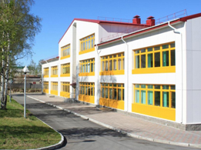
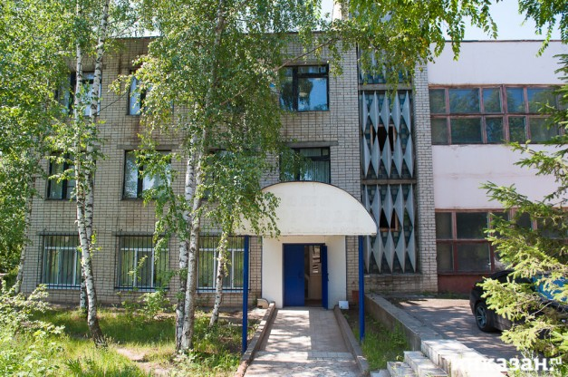
Республиканский медицинский информационно-аналитический центр
Межшкольный учебный комбинат
Медтехника, Казанский Завод

Slide 16
Чье имя носит улица Аделя Кутуя?
Кутуй Адель (Кутуев Гадельша Нурмухамедович) татарский писатель, критик и драматург. Адель Кутуй родился в 1903 г. в деревне Татарские Кынады бывшей Саратовской губернии. В 1912 г. его семья переехала в село Алексеевку этой же губернии, здесь он учился в русской школе. С первых дней Великой Отечественной войны А. Кутуй ушел на фронт. Его мужество, проявленное в боях с немецко-фашистскими захватчиками, было отмечено боевыми наградами. Умер он 16 мая 1945 г. в военном госпитале города Згеж Лодзинского воеводства Польши. Адель Кутуй вступил в литературу в начале 20-х гг. Он был писателем разностороннего дарования: поэт и драматург, прозаик и критик, очеркист и публицист. Широкую известность получили его “Неотосланные письма”, изданные почти на всех языках народов нашей страны, а также на английском и арабском языках.
1903-1945 г.г.

Slide 17
Память жива
Мемориальная доска на доме № 16, г.Казань

Slide 18
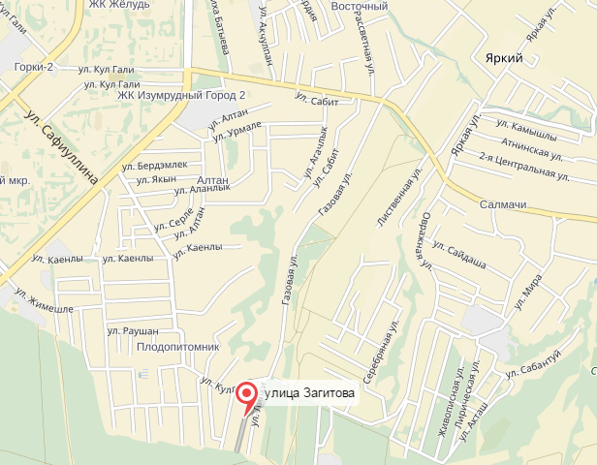
Расположение улицы Гази Загитова и ее транспортное значение улицы
Улица Загитова находится в Приволжском районе города Казани, вблизи улиц Дубравная, Комиссара Габишева и Газовой, вблизи лесопарковой зоны Дубравная. Это небольшая улица на окраине города с небольшим количеством малоэтажных домов.

Slide 19
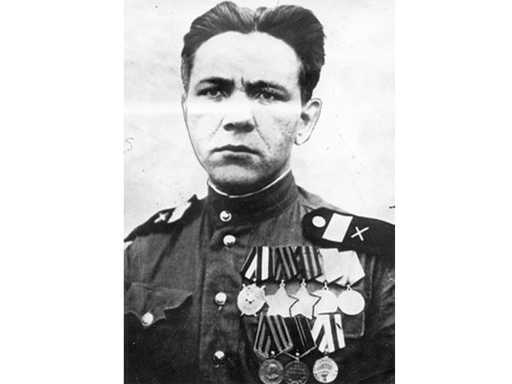
Чье имя носит улица Гази Загитова?
Загитов Гази Казыханович – участник ВеликойОтечественной войны, один из первых водрузивший флаг Победы над куполом Рейхстага. Родился в деревне Янагуш Башкирской АССР. Окончив 7-летнюю школу, он 2 года проучился в медицинском техникуме.
В Красной Армии служил с 1940 г.
Артиллерист Загитов участвовал в боях с 1941 г., был награжден тремя орденами и несколькими медалями и вошел в историю как воин-татарин, водрузивший одним из первых флаг Победы над поверженным Рейхстагом в Берлине. Был представлен к званию Героя Советского Союза, но Золотой Звезды так и не получил.
После войны старший сержант Гази Загитов вернулся на родину, работал простым колхозником, трактористом, председателем сельсовета и механиком на МТС. 23 августа 1953 г. он погиб в автомобильной катастрофе.
1921-1953 г.г.

Slide 20
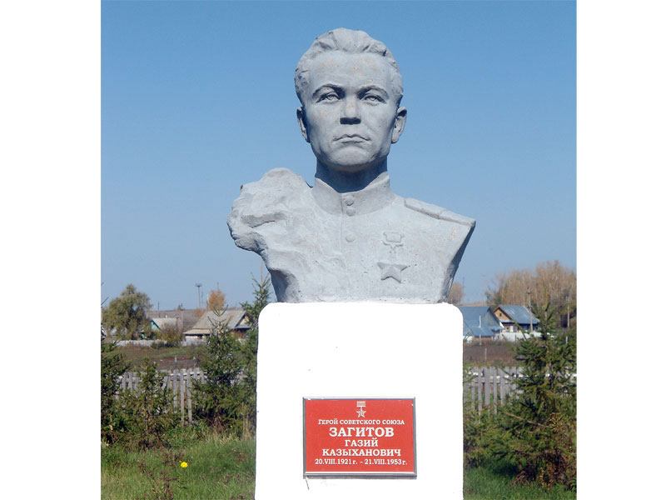
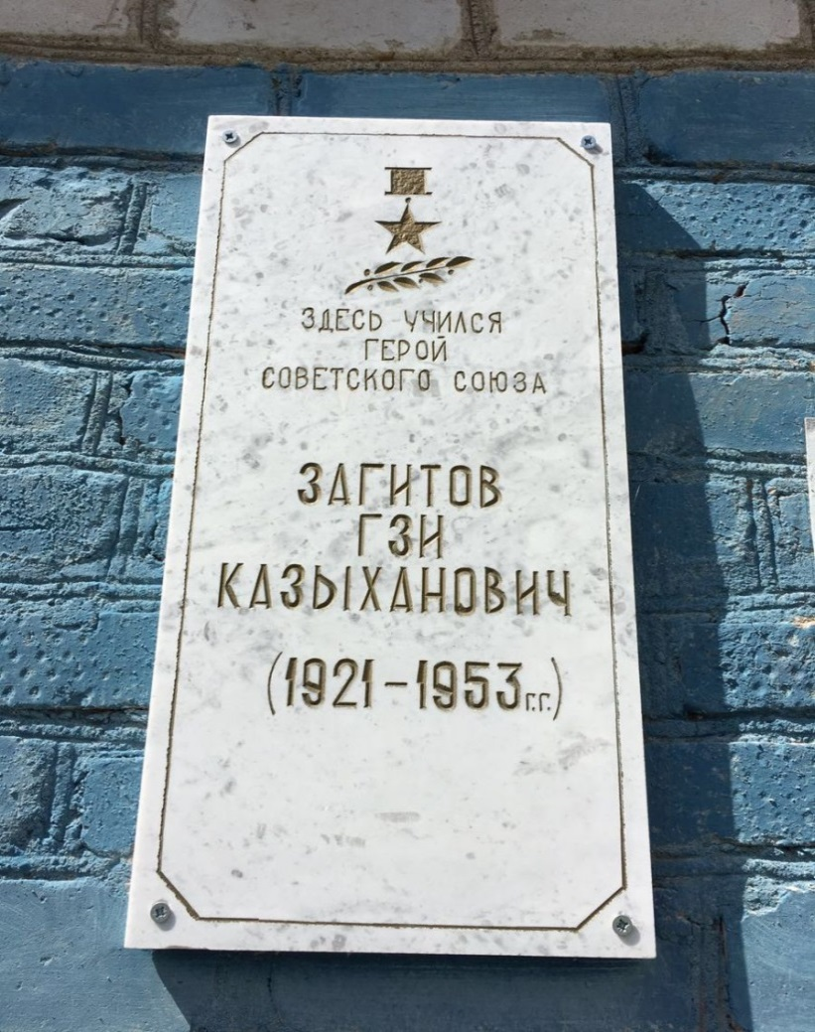
Память жива
Памятник Гази Загитова в г. Уфа Мемориальная доска на фасаде
школы где учился Г.Загитов.

Slide 21
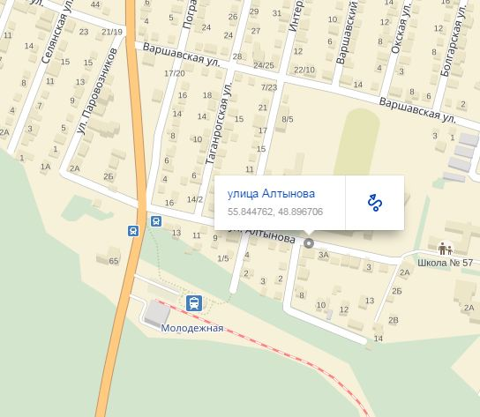
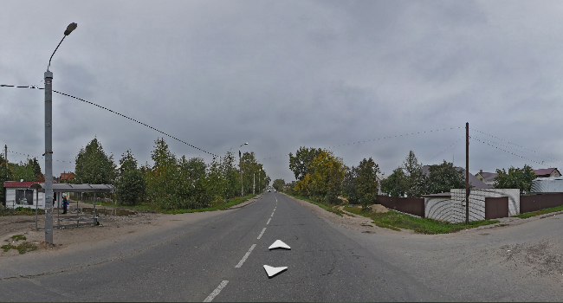
Расположение улицы Алтынова и ее транспортное значение
В честь Героя в жилом массиве Залесный Кировского района Казани названа улица Алтынова.

Slide 22
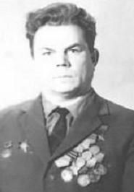
Чье имя носит улица Алтынова?
Герой Советского Союза Алтынов Николай Николаевич. Родился 10 февраля 1924 г. в деревне Осоко-Ковали Зеленодольского района Республики Татарстан. В августе 1942 г. был призван в Красную Армию. С июля 1943 г. Н.Н. Алтынов воевал механиком водителем танка 219-й танковой бригады 1-го механизированного корпуса 2-й гвардейской танковой армии. В составе войск Центрального и 1-го Белорусского фронтов принимал участие в Курской битве и освобождении Белоруссии, Польши, в Берлинской операции. Старшина Алтынов прошел с боями тысячи километров, уничтожив большое количество живой силы и техники противника. 21 января 1945 г. в боях за польский город Кройц (ныне Кшиз) танк Н. Алтынова первым переправился по мосту через реку Нотец и ворвался в расположение противника, уничтожив при этом вражескую артиллерийскую батарею. За проявленное мужество 24 марта 1945 г. Указом Президиума Верховного Совета СССР Н.Н. Алтынову было присвоено звание Героя Советского Союза.
1924-1997 г.г.

Slide 23
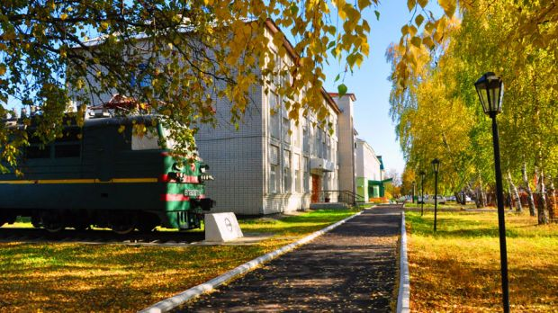
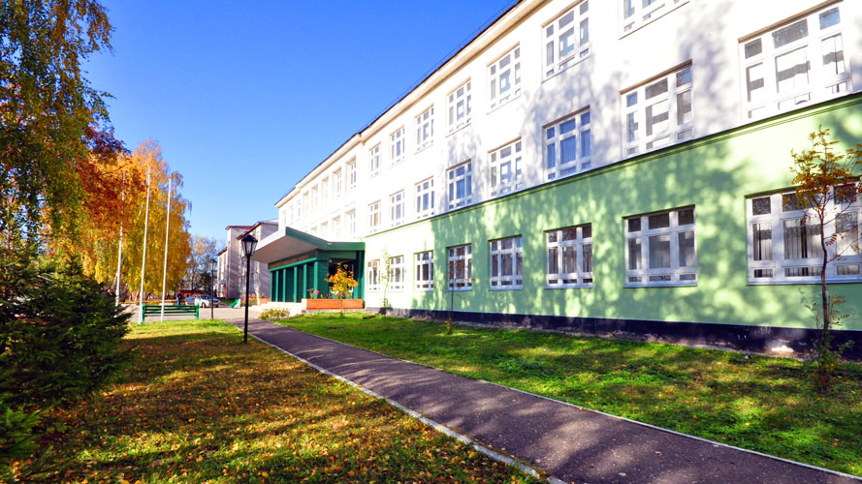
Казанский техникум железнодорожного транспорта на ул. Алтынова

Slide 24
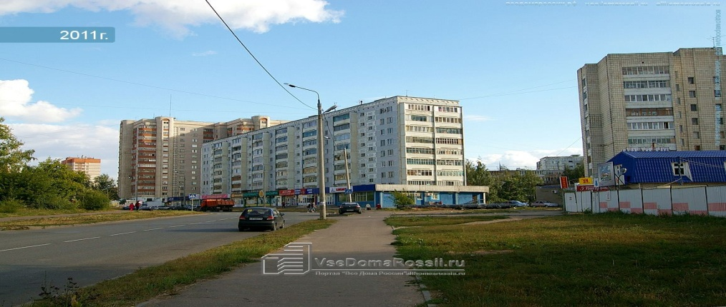
Расположение улицы Сыртлановой и ее транспортное значение
Улица расположена в Приволжском районе г.Казани в микрорайоне Горки-1. Основана она 30 мая 1972г. Пересекаясь с улицей Гарифьянова, улица Сыртлановой соединяет улицу Х.Мавлютова и магистральную улицу Проспект Победы. В 7 минутах ходьбы от улицы Сыртлановой расположена станция метро «Проспект Победы» и крупная улица Р.Зорге.

Slide 25
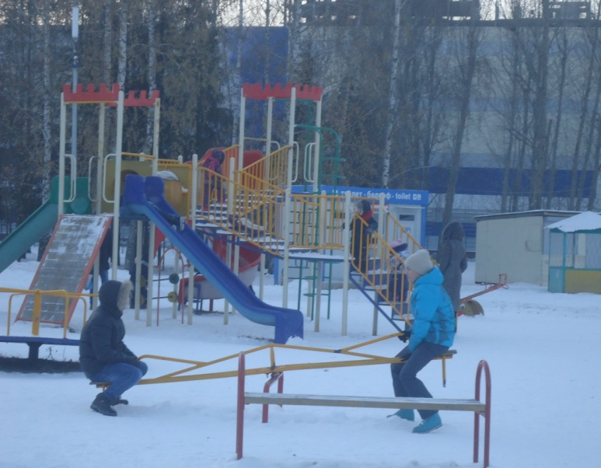
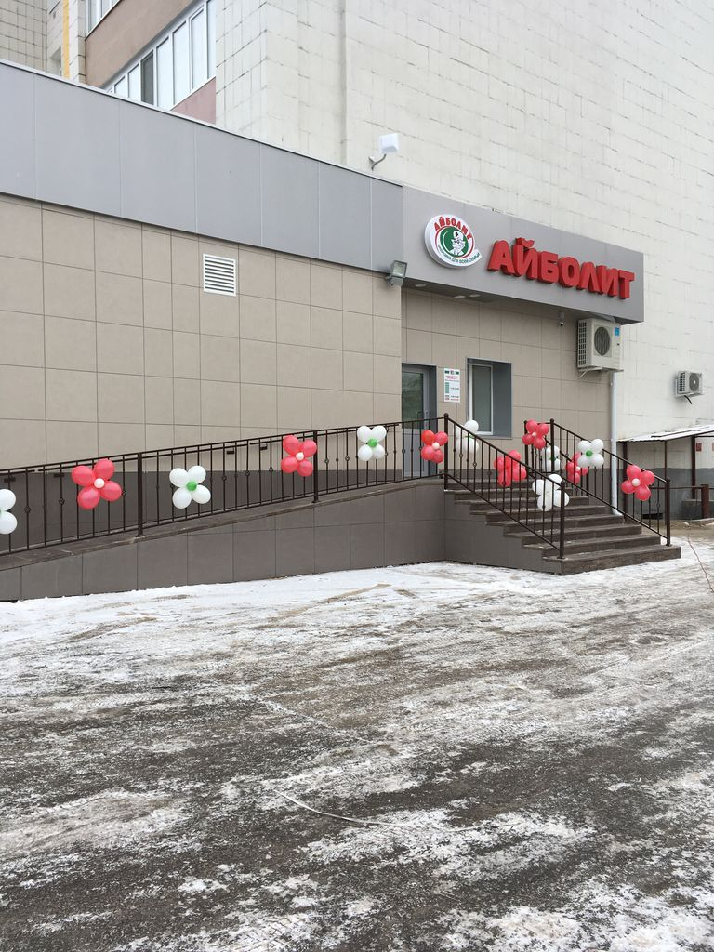
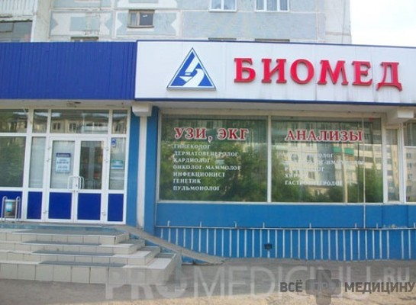
Детский парк
Центр гимнастики
Клиника «Айболит»
Клиника «Биомед»

Slide 26
Чьё имя носит улица Сыртлановой?
Улица названа в честь Магубы Хусаиновны Сыртлановой– Героя Советского Союза, заместителя командира эскадрильи 46-го гвардейского Таманского женского авиационного полка ночных бомбардировщиков, уроженки Башкортостана ( г. Белебей ).
На фронтах Великой Отечественной войны — с декабря 1942 г. Сражалась на Северном Кавказе, Таманском полуострове, в Крыму, Белоруссии, Польше и в Восточной Пруссии. В боях проявляла исключительную смелость, мужество и отвагу, совершила 780 боевых вылетов с боевым налётом 928 часов, сбросила 190 тонн бомбового груза. В самых сложных метеорологических условиях Сыртланова с большой точностью выводила группы самолётов в заданные районы.
(1912—1971)

Slide 27
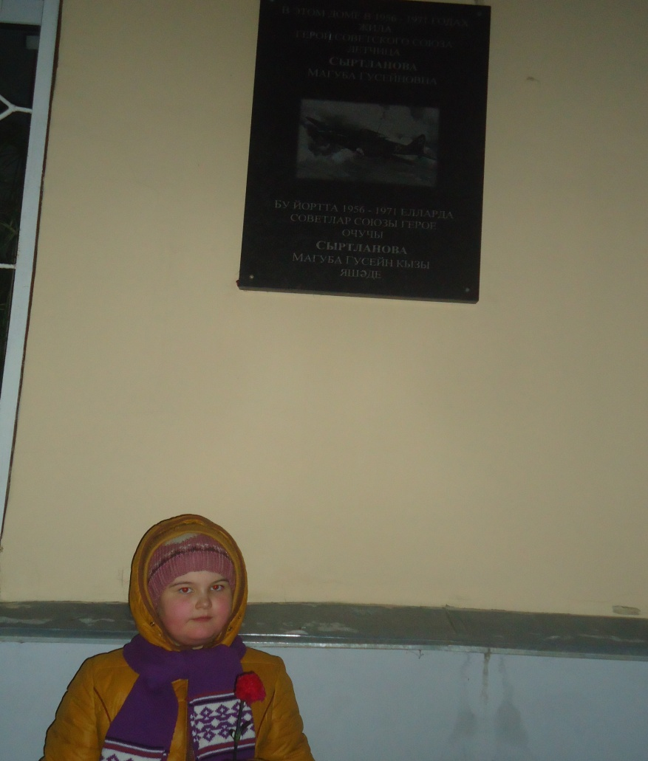
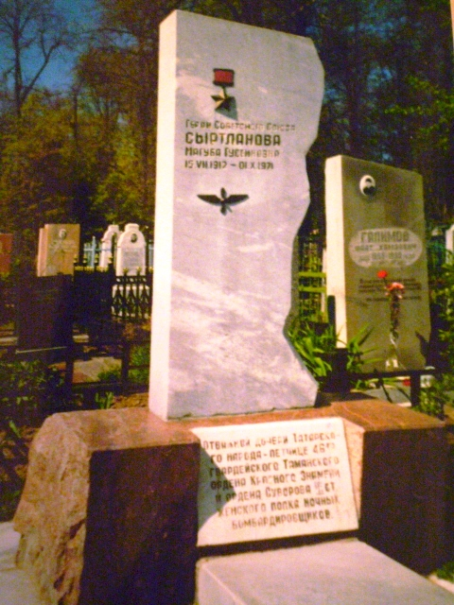
Память жива
Мемориальная доска на д. Искра,1
Там жила М.Х.Сыртланова с 1956 по 1971 г.г. после войны
Возложение цветов к бюсту М.Х.Сыртлановой (возле гимназии №52) В гимназии существует музей имени Магубы Сыртлановой, где выставлены её личные вещи.
Надгробный памятник на Татарском кладбище Казани

